Slide 1




TRƯỜNG TIỂU HỌC ……
CHÀO MỪNG QUÝ THẦY CÔ
VỀ DỰ GIỜ THĂM LỚP
Môn Tiếng Việt lớp 3
BÀI 3: TRONG NẮNG CHIỀU (T1,2)
Giáo viên:
Lớp: 3

Slide 3
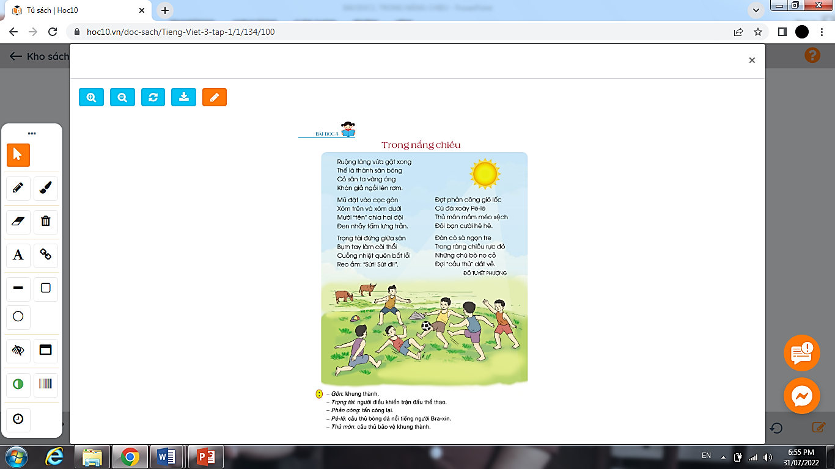

Slide 4
Thứ……ngày…..tháng…..năm…….
TIẾNG VIỆT
Bài 3: TRONG NẮNG CHIỀU
1. Hướng dẫn đọc.
Đọc trôi chảy toàn bài, ngắt nghỉ câu đúng theo thể thơ. Đọc diễn cảm với giọng vui tươi, hào hứng.
2. Chia đoạn.
+ Khổ 1: Từ đầu đến ngồi lên rơm.
+ Khổ 2: Tiếp theo cho đến tấm lưng trần.
+ Khổ 3: Tiếp theo cho đến sút đi.
+ Khổ 4: Tiếp theo cho đến cười hê hê.
+ Khổ 5: Còn lại.

Slide 5
Thứ……ngày…..tháng…..năm…….
TIẾNG VIỆT
Bài 3: TRONG NẮNG CHIỀU
3. Luyện đọc và tìm hiểu bài.
a. Luyện đọc từ, câu
ruộng làng, ngồi lên, bắt lỗi, gió lốc, Pê- lê, rực đỏ
Ruộng làng/ vừa gặt xong
Thế là / thành sân bóng
Cỏ sân ta vàng óng /
Khán giả ngồi lên rơm.//
b. Giải nghĩa từ
gôn
trọng tài
phản công
Pê - lê
thủ môn

Slide 6
Thứ……ngày…..tháng…..năm…….
TIẾNG VIỆT
Bài 3: TRONG NẮNG CHIỀU
3. Luyện đọc và tìm hiểu bài.
Tìm hiểu bài
a. Luyện đọc từ, câu
Câu 1: Sân bóng của các bạn nhỏ có gì đặc biệt?
ruộng làng, ngồi lên, bắt lỗi,
gió lốc, Pê- lê, rực đỏ
Sân chơi của các bạn nhỏ là ruộng làng vừa gặt
xong. Sân bóng không có cỏ mà có rơm vàng óng.
Khán giả ngồi lên rơm để cổ vũ. Mũ đặt vào cọc gôn.
Ruộng làng/ vừa gặt xong
Thế là / thành sân bóng
Cỏ sân ta vàng óng /
Khán giả ngồi lên rơm.//
Câu 2: Những chi tiết nào cho thấy trận đấu diễn ra rất sôi nổi?
Các “cầu thủ” cởi trần đá bóng. “Trọng tài” bụm tay
làm còi thổi, cổ vũ các bạn cuồng nhiệt như khán
giả, quên cả bắt lỗi. Các “cầu thủ” phản công
nhanh như gió lốc, đá xoáy ghi bàn,cười rất vui vẻ.

Slide 7
Thứ……ngày…..tháng…..năm…….
TIẾNG VIỆT
Bài 3: TRONG NẮNG CHIỀU
3. Luyện đọc và tìm hiểu bài.
Tìm hiểu bài
a. Luyện đọc từ, câu
Câu 3: Em hiểu thế nào về câu thơ
“Đợt phản công gió lốc / Cú đá xoáy Pê-lê” ?
ruộng làng, ngồi lên, bắt lỗi,
gió lốc, Pê- lê, rực đỏ
Tác giả so sánh đợt phản công của đội bóng nhanh như cơn gió lốc; Cầu thủ có cú đá xoáy rất kĩ thuật, giống như cầu thủ đá bóng nổi tiếng thế giới Pê-lê.
Ruộng làng/ vừa gặt xong
Thế là / thành sân bóng
Cỏ sân ta vàng óng /
Khán giả ngồi lên rơm.//
Câu 4: Khung cảnh đồng quê thanh bình được miêu tả qua những hình ảnh nào?
Đàn cò sà ngọn tre / Trong ráng chiều rực đỏ /
Những chú bò no cỏ / Đợi “cầu thủ”dắt về.

Slide 8

Thứ……ngày…..tháng…..năm…….
TIẾNG VIỆT
Bài 3: TRONG NẮNG CHIỀU
3. Luyện đọc và tìm hiểu bài.
Tìm hiểu bài
a. Luyện đọc từ, câu
NỘI DUNG
ruộng làng, ngồi lên, bắt lỗi,
gió lốc, Pê- lê, rực đỏ
Miêu tả cảnh các bạn nhỏ nông thôn chơi thể thao trên đồng ruộng. Cảm nhận được niềm vui của các bạn nhỏ và vẻ đẹp của nông thôn thanh bình.
Ruộng làng/ vừa gặt xong
Thế là / thành sân bóng
Cỏ sân ta vàng óng /
Khán giả ngồi lên rơm.//

Slide 9
Thứ……ngày…..tháng…..năm…….
TIẾNG VIỆT
Bài 3: TRONG NẮNG CHIỀU
4. Luyện tập.
Tìm một câu khiến trong bài thơ
Sút! Sút đi!

Slide 10
Thứ……ngày…..tháng…..năm…….
TIẾNG VIỆT
Bài 3: TRONG NẮNG CHIỀU
4. Luyện tập.
2) Đặt một câu khiến.
a, Để cổ vũ cầu thủ trên sân.
b, Để gọi bạn chuyền bóng cho mình.
c, Để nhắc thủ môn đừng bỏ trống khung thành.
a, Cố lên!
b, Cậu chuyền bóng cho tớ đi!
c, Hãy giữ chặt khung thành!

Slide 12

XIN CHÂN THÀNH CẢM ƠN
QUÝ THẦY CÔ GIÁO VÀ CÁC EM
Notes:
12

